Slide 1

Οργανόγραμμα
ΠΑΡΑΓΩΓΙΚΗΣ ΜΟΝΑΔΑΣ
Το οργανόγραμμα αποτελεί το διάγραμμα κατανομής του προσωπικού μιας επιχείρησης σε διάφορες διευθύνσεις και τμήματα.

Slide 2
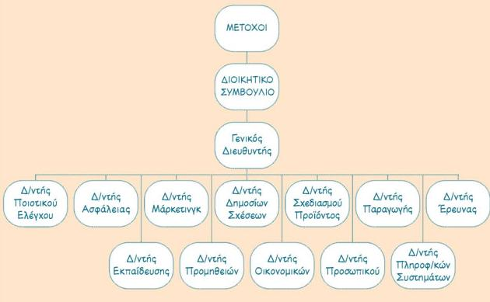
Παράδειγμα Οργανογράμματος
μίας επιχείρησης

Slide 3
Τι μας δείχνει το κάθε ορθογώνιο σχήμα , γιατί κάποια είναι ενωμένα με γραμμές και γιατί υπάρχει διαφορά επιπέδου ;
Κάθε ορθογώνιο αντιστοιχεί σε ένα συγκεκριμένο τμήμα μιας επιχείρησης , οπότε όσα ορθογώνια υπάρχουν τόσα είναι τα διαφορετικά τμήματα υπάρχουν σε μία επιχείρηση.
Οι γραμμές μεταξύ ορθογωνίων μας δείχνουν ότι υπάρχει μία σύνδεση μεταξύ των τμημάτων που είναι ενωμένα, που καθορίζεται από το επίπεδο που βρίσκονται.
Η διαφορά επιπέδου απεικονίζει την ιεραρχία της επιχείρησης δηλ. την σχέση προϊσταμένων των τμημάτων και υφισταμένων σε τμήματα.

Slide 4
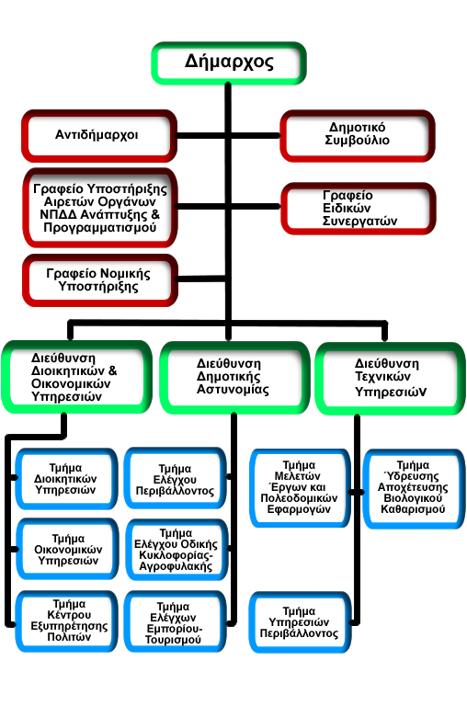
Κάθε Επιχείρηση έχει το δικό της διαφορετικό ΟΡΓΑΝΟΓΡΑΜΜΑ , ανάλογα με το είδος των εργασιών της και τους στόχους της. Το παρακάτω παράδειγμα μας παρουσιάζει το οργανόγραμμα ενός Δήμου.

Slide 5

Τι μας προσφέρει το ΟΡΓΑΝΟΓΡΑΜΜΑ;
Περιγράφει τη σχέση εξουσίας προϊσταμένου – υφισταμένου, διατρέχει έναν οργανισμό από την κορυφή μέχρι τη βάση.
Θεμελιώνει μια κλιμακωτή αλυσίδα εντολών με ανάθεση αρμοδιοτήτων από τον προϊστάμενο στον υφιστάμενο.

